Slide 1
實驗課前該做的事
清點實驗器材，如有缺少請寫在黑板上
#組別 缺少的東西
並記得請助教補給你，否則下一班清點有缺少會扣你的分數。
使用到器材如有髒汙請清洗。
250 ml 錐形瓶已洗淨乾燥可直接稱重
滴定管測試是否會漏水
依助教分配20%濃縮與現榨檸檬汁(偶數)和原汁柳橙汁(奇數)

Slide 2
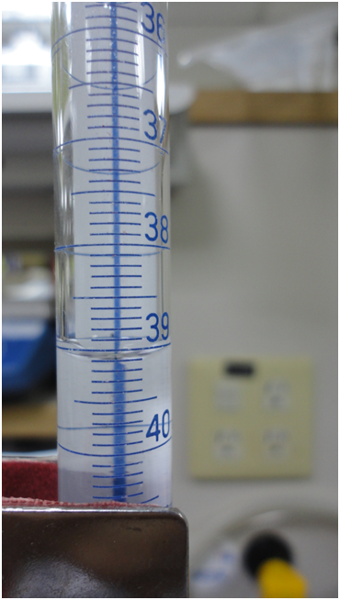
實驗 (十一) 注意事項
配置果汁時必須配好兩次的量(可對照)，並使用同一台天平以減少誤差。
滴定管清洗完畢後需倒立放置以利於乾燥。
潤洗的NaOH溶液請收集倒入廢液桶,滴定完的溶液可直接清洗乾淨。
注意實驗數據的有效數字。
使用量筒取回50 ml NaOH
6. 滴定時，需搖晃30s不變色即可。

Slide 3
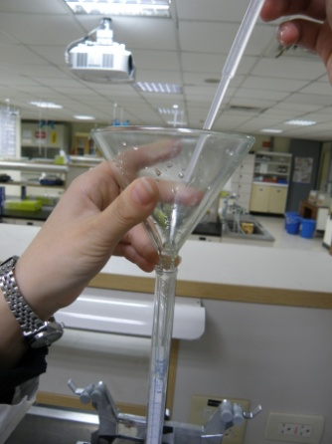
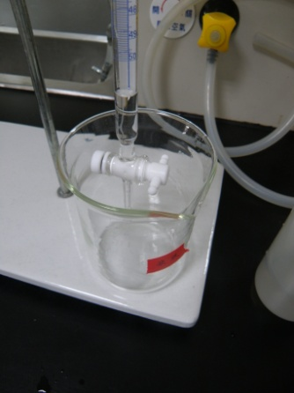
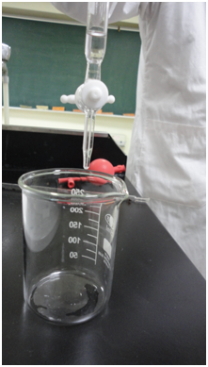
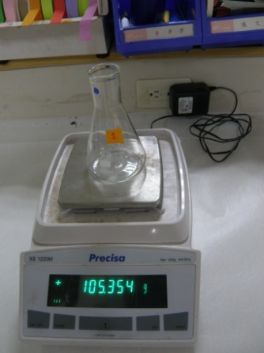
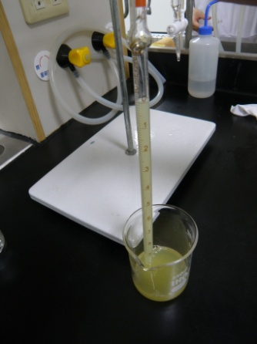
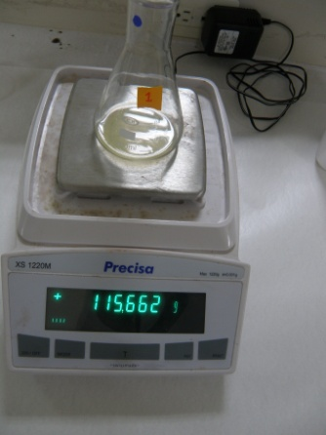
實驗 (十一) 注意事項
滴定管清洗完畢後
，以3cc NaOH 潤洗
流出的 NaOH
以廢液杯回收
注意滴定管前
端不可有氣泡
1
2
3
將烘乾後的
錐形瓶秤重
以公用移液管吸取 10 ml
的果汁到錐形瓶中
將加入10 ml 果汁後的
錐形瓶再次秤重
加入25ml純水及3滴酚酞指示劑
滴
定
！
4
5
6

Slide 4
實驗課後該做的事
1.滴定管清洗完畢後需倒立放置以利於乾燥!剩餘的未用完的NaOH溶液請收集倒入後方回收杯
2.滴定完的溶液可直接洗掉。
3.錐形瓶務必用洗碗精刷洗乾淨擦乾才能簽退離開。

Slide 5
公式
果汁中含酸的質量(W)
果汁試液的質量 (W_{T})
含酸量(以C₆H₈O₇計)=
× 100%
鹼標準溶液中含NaOH的莫耳數
果汁中含檸檬酸的莫耳數(N_{A}) =
3
= M_{B}×V_{B}
3
M_{B}為NaOH標準溶液之體積莫耳濃度(M)
V_{B}為滴定耗用NaOH標準溶液之體積(單位須換成L)
果汁中含檸檬酸的質量(W)= 檸檬酸的莫耳數(N_{A}) ×檸檬酸的分子量

